Slide 1
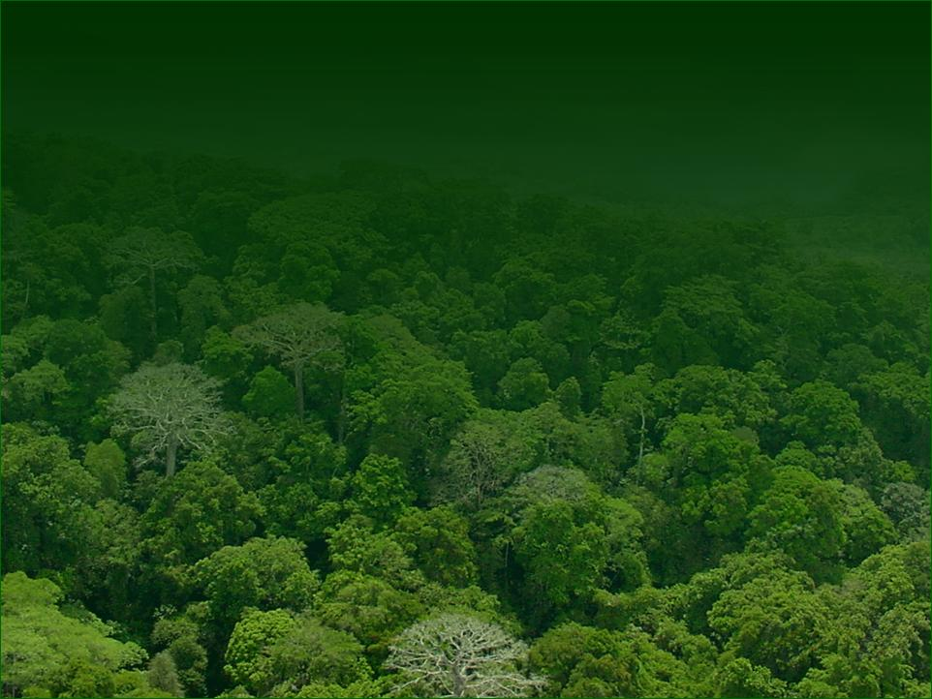
REPUBLICA DE PANAMA COMARCA EMBERA Y WOUNAAN
TALLER DE INTERCAMBIO DE EXPERIENCIAS
EN CONTROL Y VIGILANCIA TERRITORIAL INDIGENA
CONGRESO GENERAL
Guatemala, Peten, 18 agosto 2015

Slide 2
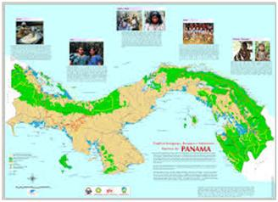
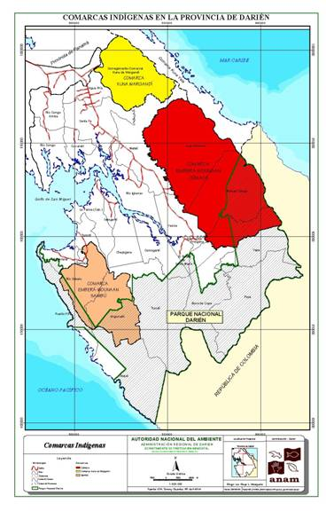
UBICACIÓN GEOGRAFICA
Superficie de la República de Panamá : 75,717 Km²
Cobertura Boscosa: 33,645 Km²
Deforestación Bruta Anual: 47,158 has
Recuperación anual de bosque al 2003: 5,837 has.
Ley n° 22 de 08 de Noviembre 1983
Carta Orgánica n° 84
CEMACO 250,000 Ha
SAMBU 180,000 Ha
CEMACO 250,000 Has.
SAMBU 180,000 Has.

Slide 3
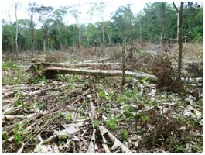
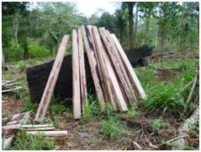
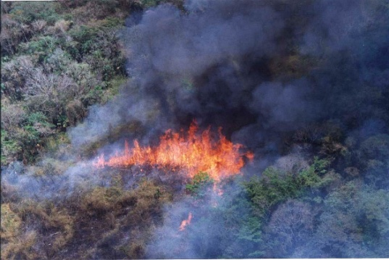
CONTEXTO NACIONAL
Deforestación y avance desordenado de la frontera agrícola
Tala ilegal de los recursos forestales
Carencia de un sistema nacional de control de uso de las tierras

Slide 4
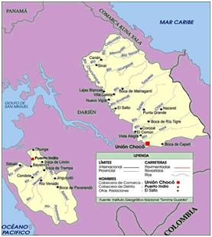
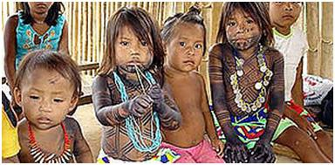
GOBERNANZA TERRITORIAL COMARCA EMBERA WOUNAAN
Ley 22 del 8 noviembre de 1983
Establece mecanismos de decisión y expresion:
Congreso General
Congresos Regionales
Congresos Locales
Consejo de Nokoras (lideres)
Mecanismo Gubernamental
Corregiduría
Alcaldía Municipal
Gobernación Comarcal
Policias de Fronteras

Slide 5
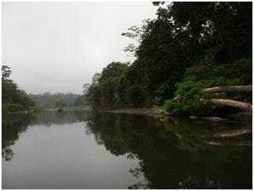
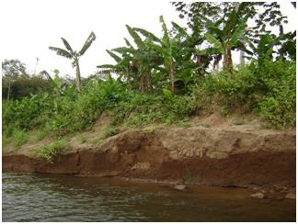
GOBERNANZA TERRITORIAL COMARCA EMBERA WOUNAAN
Carta Orgánica n° 84 del 9 abril de 1999:
Decreto Ejecutivo 84, articulo 85:
Tierras de uso familiar
Tierras de uso comunal
Tierras de uso colectivo
Tierras aprovechamiento forestal
Tierras subsistencia biocultural
Tierras para la reforestación
Ley 22 de 8 noviembre de 1983
Artículo 5: Se respetarán los derechos posesorios que cualquier persona tenga sobre parte de las tierras de la Comarca Emberá, siempre que el poseedor demuestre ante la Reforma Agraria, que ha estado desarrollando actividades del sector primario en forma pacífica y continua.

Slide 6
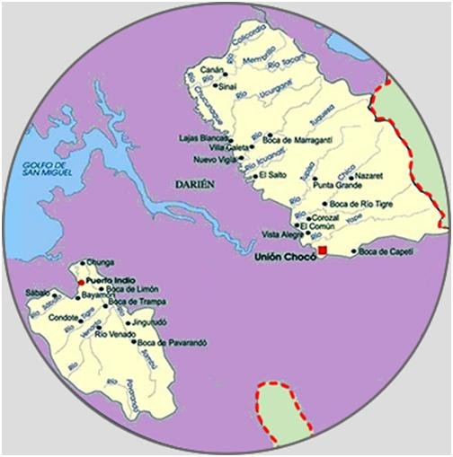
CONTROL DE VIGILANCIA Y MECANISMO DE DEFENSA TERRITORIAL COMARCA EMBERA WOUNAAN
Base de datos del Congreso General:
Patrullajes policia tradicional (Zarra) cada 15 días o miembros de la comunidad.
1987 se da la primera invasión de tierra comarcales.
Ex Cacique General en turno hace la demanda no se le dio seguimiento por el Gobierno central.
En 2010 se le da el seguimiento de la demanda a 72 familias por las nuevas autoridades tradicional electas.
19 familias colonos antes de 1983
2011. Julio. Los primeros desalojos de colonos invasores.
En 2012 Abogados de los Colonos interponen Amparo de Garantîa ante el Juez Mixto de Darién en contra del corregidor
2014. Fallo del Primer Tribunal Superior del Distrito Judicial de Panamá.
2015. Fallo del plenario de la Corte Suprema de Justicia de Panamá,

Slide 7
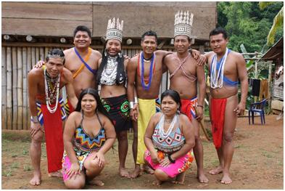
GOBERNANZA TERRITORIAL COMARCA EMBERA WOUNAAN MECANISMOS DE DEFENSA
Dialogo y/o concertación entre los actores primarios.
Patrullaje continuas por los zarras (policía comunitaria)
Corregiduría correspondientes,
Alcaldía Municipal
Gobernación Comarcal
Juzgado Mixto del Circuito de Darién
Primer Tribunal Superior del Primer Distrito Judicial de Panamá.
Corte Suprema de Justicia de Panamá.

Slide 8
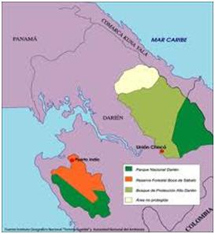
GOBERNANZA TERRITORIAL COMARCA EMBERA WOUNAAN HOJA DE RUTA S
NACION EMBERA
Titulación de tierras emberas wounaan
Saneamiento de tierras invadidas
Gobernanza de bosques
Rescate cultural de la Nacion Embera Wounaan
Fortalecimiento de los 3 Congresos Generales

Slide 9
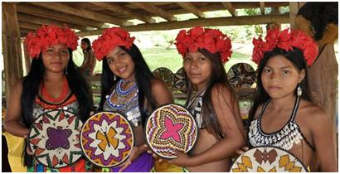
BIA BUA
THANKS
GRACIAS

